Slide 1


Python查询城市天气
Using Python to query the city weather

Slide 2
研究概述
系统设计
CONTENT
界面展示
系统测试
个人总结

Slide 3
研究概述

Slide 4
开发背景与研究意义
开发背景
行动策略
开发目的
研究意义
传统的天气预报已经不能满足人们的需求
本次开发出一个界面友好，操作简单，便于维护的后台系统
为了克服当今网上查询天气系统存在的界面不够直观、操作不够便捷等问题
旨在开发一个具备强大功能的后台系统，能够及时更新天气信息

Slide 5
相关技术简介
json解析
URL地址解析
Anaconda3
Spyder3
Window 7
anaconda安装

Slide 6
系统设计

Slide 7
系统子模块功能简介
天气分类信息管理：
将天气信息分成各个不同类别，管理员可对分类信息进行添加、修改和删除操作；
天气信息管理模块：
记录天气的详细信息，管理员可对天气信息进行添加、修改、删除操作；

Slide 8
系统子模块功能简介
记录已注册的用户信息，可对无效信息进行删除操作；
管理模块
记录当前系统生成的查询信息详情，管理员可对查询情况进行受理或删除操作；
查询模块
记录系统当前的公告信息，可对公告信息进行更新、删除操作；
系统公告

Slide 9
界面展示

Slide 10
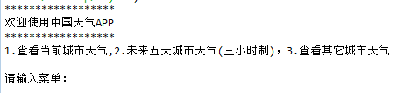
用户管理界面

Slide 11
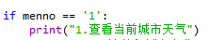
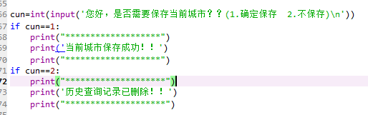
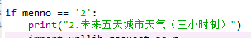
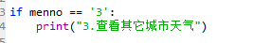
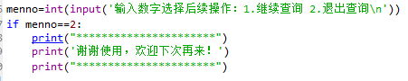
分类信息管理界面

Slide 12
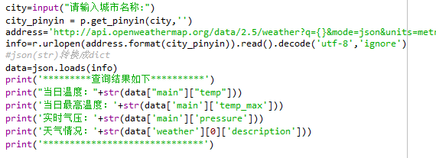
天气信息管理界面

Slide 13
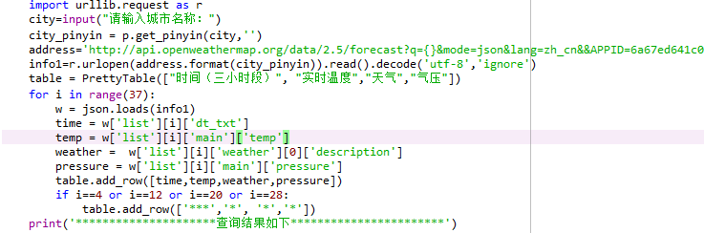
天气信息管理界面

Slide 14
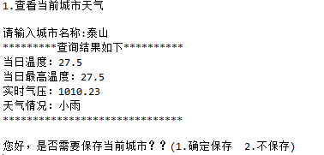
某城市天气查询界面

Slide 15
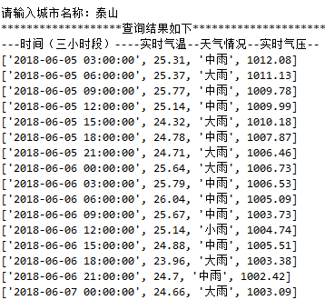
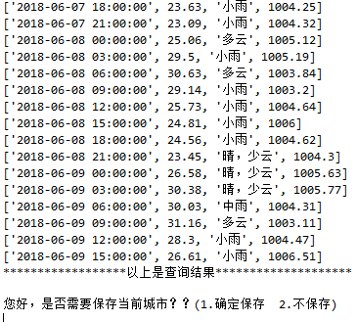
某城市未来五天天气查询界面

Slide 16
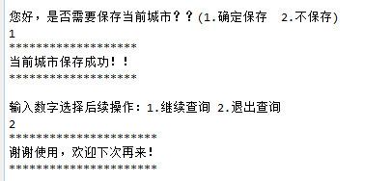
其他界面

Slide 17
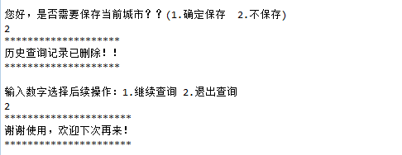
其他界面

Slide 18
系统测试

Slide 19
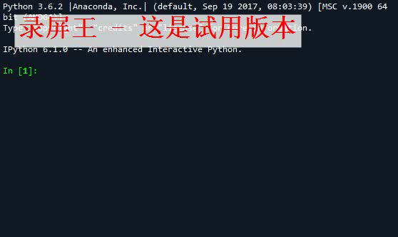
测试用例

Slide 20
个人总结

Slide 21
结语
本系统旨在开发一个操作便捷、效率高、数据安全性高的后台系统，面向广大在互联网上或手机APP上查询天气的需求。
系统初步实现了管理员登陆、天气查询管理、天气信息管理、查询订单管理、留言板管理、系统公告信息管理等主要功能，系统界面友好，操作便捷。

Slide 22
在这次设计过程中，真正让我感触最深的是，如何使我的想法构思实施成为现实。
感触
在此期间，我遇到了种种困难，我经常向老师求助，或去上网查询资料，扩大了我的知识面，我也十分享受这一过程。
享受

Slide 23
A
虽然系统初步实现了大部分主要功能，但是由于个人项目开发经验的不足，系统还存在着一些缺点
界面不够美观，颜色单调；代码杂乱，对系统维护造成困难等，还需要进一步的完善。
B
C
最后，感谢老师和身边的同学在在此期间对我的支持和帮助！

Slide 24
Python查询城市天气
Using Python to query the city weather
THE END!
THANKS!
答辩人：梁誉耀
导师：余强

